Slide 1
Медиапотребление и повседневная жизнь в сельской местности
Кирия Илья Вадимович
К.ф.н., PhD
Департамент медиа
Лаборатория Медиаисследований

Slide 2
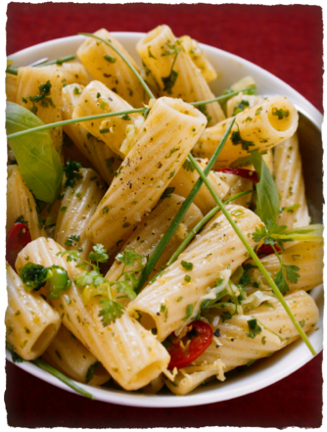
Проблемы терминологии
Медиапотребление (media consumption) - термин индустриальный, распространенный в отрасли
Оперирование термином предполагает, что медиа - такой же товар, как и все остальные. А люди потребляют медиа, удовлетворяя свои потребности (как в гастрономии).
Однако:
Потребности в медиа не являются явными, а их потребление сильно связано с индивидуальными неоценимыми вкусами аудитории (Hesmondalsh; Huet et al)
Ценность возникает после потребления медиапродукта (Herscovici)
Медиапродукт не просто продукт, а социальное благо, перманентно культивирующий культурный мир человека, помогая ему ориентироваться в окружающем мире и т.д. БЕЗ ПОНИМАНИЯ ЭТОГО САМИМ ИНДИВИДОМ
Аудитория таким образом не простой "потребитель", а активный пользователь, осуществляющий перманентный процесс внутренней интеракции с контентом (Katz et al.; Morley; Flichy)
Ученые за рубежом предпочитают термины "медиапрактики" (Media practices), "использование медиа" (media usage), "медиаповседневность"

Slide 3
Обрывочные сведения о медиапотреблении россиян
Количественные данные по медиапотреблению (преимущественно медиаизмерения) в России доступны по населению крупных городов (100 000+) и делаются измерителем TNS: цифры медиаметрии. Панель устроена так, что не по всем городам дает репрезентативные отдельные данные (только в совокупности).
Дополнительное репрезентативные медиаизмерения по крупным городам, которые не накрывает TNS, делает "Видео Интернешнл" и "ГФК".
То есть медиапредпочтения порядка 40%населения - "черный ящик".
Попытки общероссийских репрезентативных опросов: исследование ВИ "Телевидение глазами телезрителей" (Полуэхтова)
Изучение реакции населения на телевизионный контент:
Проект "Двенадцать зол телевидения" (Шариков)
Проект "Обыденные телекритики" (Качкаева, Кирия)

Slide 4
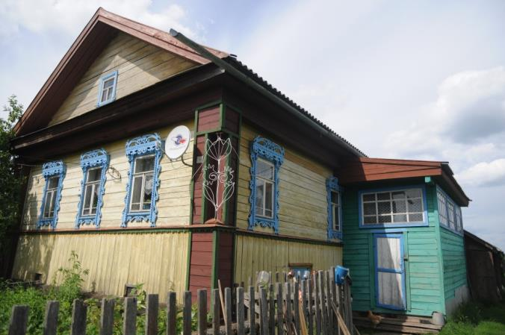
Сельский телевизионный опыт как фокус исследования
Многоканальный телевизионный опыт: главная ожидаемая структурная трансформация
Развитие цифрового вещания приводит к тому, что там, где в сельской местности раньше было 2 телеканала, в эфире будут минимум 18.
Реформа цифрового вещания преподносится как модернизационный шаг (расширение выбора телеканалов позволит населению расширить сознание, горизонты и т.д.)
Идея в том, чтобы посмотреть глубже: насколько изменилась деревня не только с точки зрения доступности оборудования и быта, но и с точки зрения восприятия медиаконтента (то есть не в потребительской парадигме, а в парадигме медиапрактик).
Гомогенно ли село?

Slide 5
Могут ли медиатехнологии изменить мир
Flichy
Turner
Schramm
Schiller
50-60
70
80
90
2000
Lerner
Rogers
De Sola Pool
Nordenstreng
Latour
Bennett
Castells

Slide 6
Ключевые вопросы
Технологии меняют мир или они подчинены миру
Технологии меняют быт или быт меняет технологии
Технологии навязывают потребности или подстраиваются под них

Slide 7
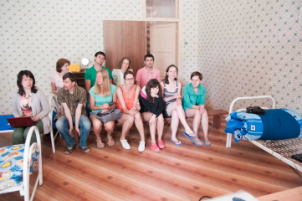
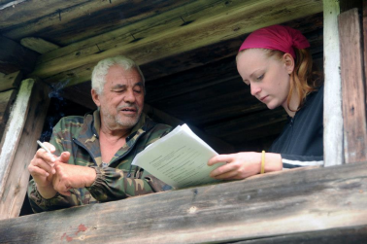
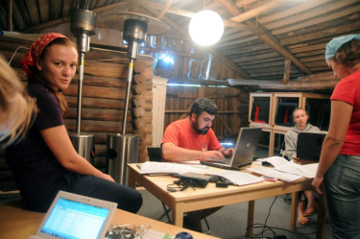
Методика
Серия полевых экспедиций (июнь 2012-сентябрь 2014):
Сельское поселение Угоры Мантуровского района Костромской обл.
Сельское поселение Коксовское Белокалитвинского района Ростовской обл.
Сельское поселение Данауровка Чистопольского района Р. Татарстан
Сельское поселение Середкино Боханского района Иркутской области
Глубинные интервью в домохозяйствах
Фотографирование и картографирование пространства
Учет приборов, быта и т.д.
Анкета "Медиапредпочтения"

Slide 8
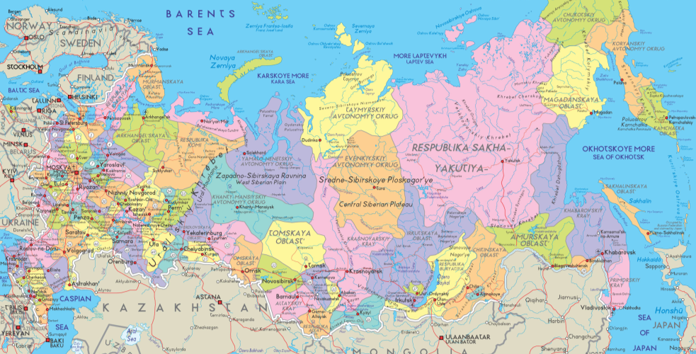
Региональные различия
Угоры: Северная деревная, непродуктивное сельское хозяйство (ист. фактор), депопуляция
Коксовый: Казачья культура, южные плодородные земли, следы индустриализации
Данауровка: национальный регион
Середкино.: сибирская деревня (Иркутская обл.)
Угоры
Данауровка
Коксовый
Середкино.

Slide 9
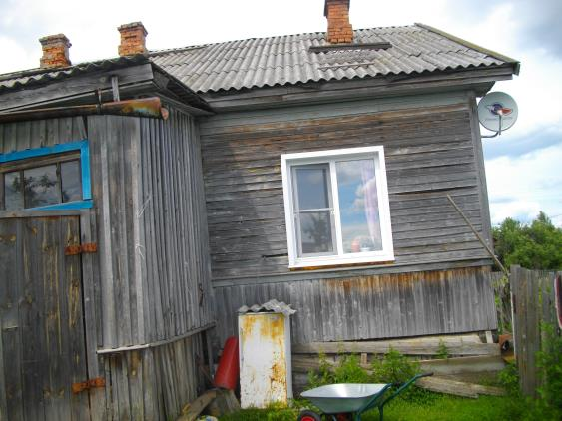
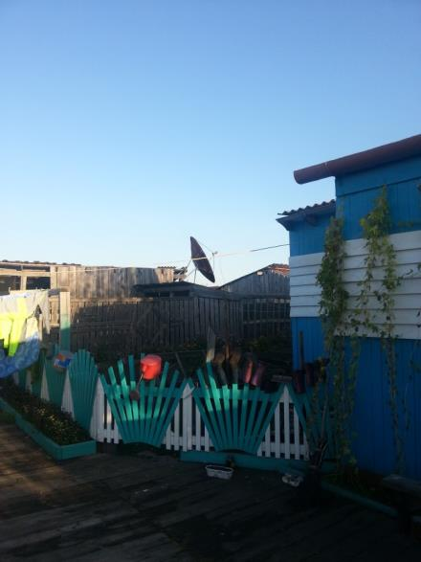
Разные конфигурации технической доступности
Угоры: два телеканала на обычную антенну на шесте, либо Триколор (порядка 30% проникновение). Интернет: мобильный
Коксовый: четыре телеканала на обычную антенну, либо кабельный доступ, либо Триколор (порядка 50% проникновение). Интернет: кабельный и мобильный.
Данауровка: 5 каналов на обычную антенну, либо Триколор, либо кабельный доступ (порядка 50% проникновение). Интернет: кабельный и мобильный.
Середкино: 2 канала на обычную антенну, либо Триколор, либо пиратская китайская тарелка (порядка 50% принокновение). Интернет: мобильный или спутниковый

Slide 10
Социокультурный статус домохозяйств
Техническая и культурная оснащенность домохозяйств
Наличие исправной медиа техники
Бытовая обустроенность
Культурное оснащение домашних хозяйств
1.Радиоприемник (проводный, радиоточка)
2. Радиоприемник (эфирный)
3. Музыкальный центр
4. Проигрыватель виниловых дисков
5. Видеомагнитофон
6. DVD, BlueRay проигрыватель
7. Стационарный компьютер
8. Мобильный компьютер (ноутбук, лаптоп)
9. Стационарный телефон
10. Сотовый телефон, смартфон, КПК
11. Планшетное устройство (типа IPad)
12. MP3-проигрыватель, IPod
13. Электронная книга
14. Подключение к Интернету (компьютер)
15. Подключение к Интернету (смартфон).
1. Холодильник, морозильная камера
2. Плита электрическая или газовая
3. Стиральная машина
4. Посудомоечная машина
5. Водонагреватель
6. Электрические или газовые отопительные приборы
7. Печь
8. Туалет (в доме)
9. Душ
10. Ванная
1. Библиотека (не менее 10 книжных единиц)
2. Аудиотека (не менее 10 пластинок, кассет, CD-дисков и т.д.)
3. Видеотека (не менее 10 видеокассет, DVD-дисков, BlueRay и т.д.)
4. Наличие фотографий в интерьере
5. Наличие картин в интерьере
6. Наличие в интерьере календарей, вырезок из газет/журналов, плакатов
7. Наличие икон
8. Наличие наград, знаков отличия
9. Наличие сувениров, привезенных из других мест

Slide 11
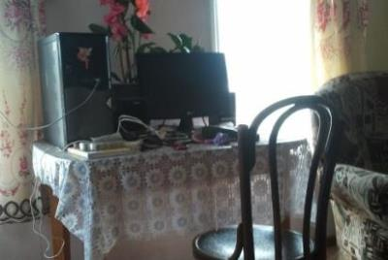
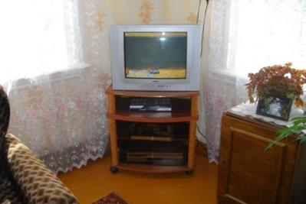
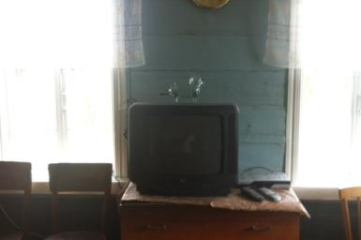
Три категории домохозяйств
Высокий социо-культурный статус
Средний социо-культурный статус
Низкий социо-культурный статус
Приобрели оборудование для спутникового телевизионного приема самостоятельно
Чаще всего оборудование приобретали дети

Slide 12
Общие закономерности
Аудиотека, радио
Видеотека, библиотека
Фотографии, календари, иконы
Холодильник, плита, стиральная машина, мобильный телефон

Slide 13
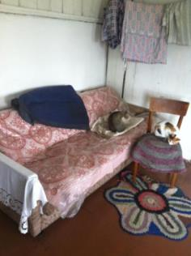
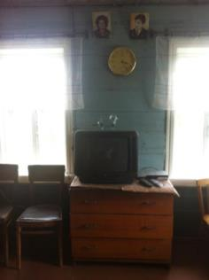
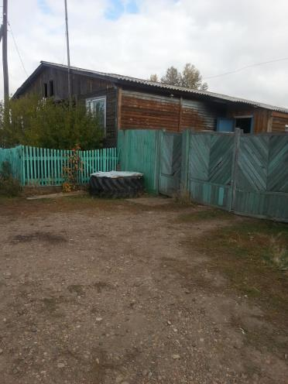
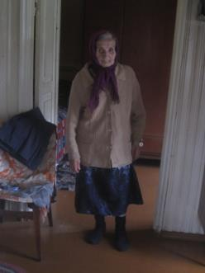
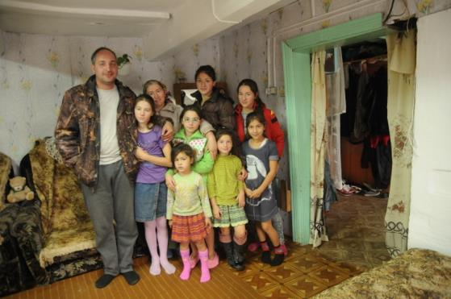
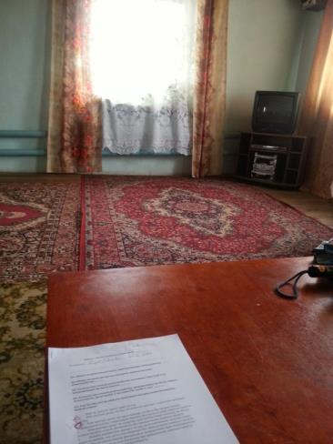
Низкий социокультурный статус
Интерьеры типичные для советской деревни. Очень старая мебель, старые обои или их нет вовсе, а бревенчатые стены покрашены краской, вязаные половички, постели часто отделены от основной части комнаты занавесками. Иконы.
Телесмотрение – единственный способ заполнения досуга.
Одежда, которую носят респонденты, тоже очень старая, ветхая. Женщины одеты в халаты, на голове может быть платок. Мужчины часто в старых военных рубашках или в одежде, стилизованной под военную.
Книги почти не читают. Библиотеки есть только в 2 из 8 домохозяйствах. Аудиотеки и видеотеки нет ни в одном.
Из современных технических устройств – только сотовые телефоны, по которым они связываются с детьми, живущими в городе.
Эта категория почти отсутствует в Коксовом, Данауровке (то есть в бОльшей степени характерна для регионов, где наблюдается активная депопуляция)

Slide 14
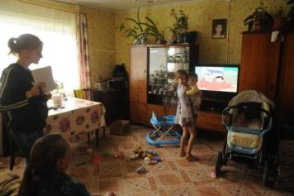
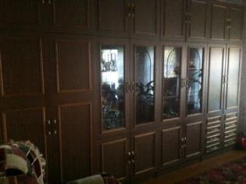
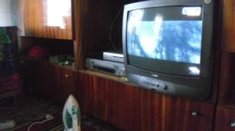
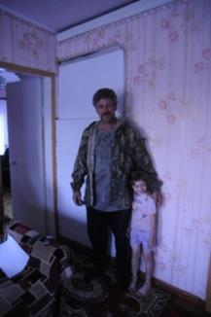
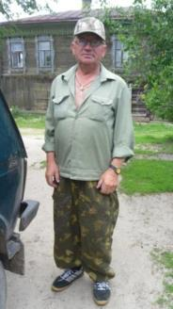
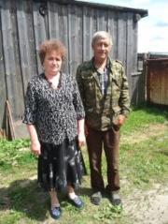
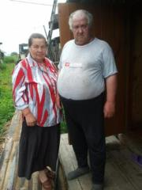
Средний социокультурный статус
Средний социокультурный статус
Плохо поддаются типологизации (разный возраст, пол, отношение к городской среде)
Плохое состояние домов: все это достаточно старые срубы, крытые шифером, очевидно нуждающиеся в ремонте;
Преимущественно неухоженные приусадебные участки, где на территории много мусора: старых бревен, ржавых железок и т.д.;
Всегда имеющийся огород, но редко встречающиеся клумбы с цветами;
Разномастная и разновозрастная мебель в комнатах, интерьер которых заставляет вспомнить о 1970-х годах.

Slide 15
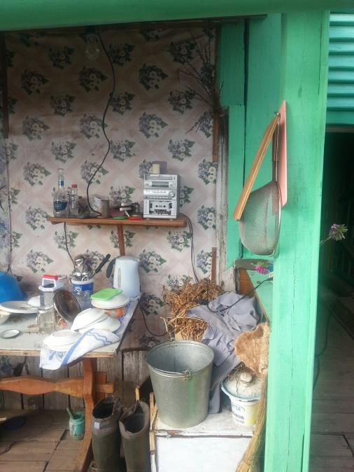
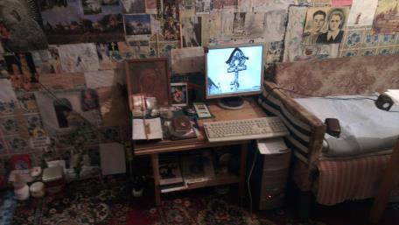
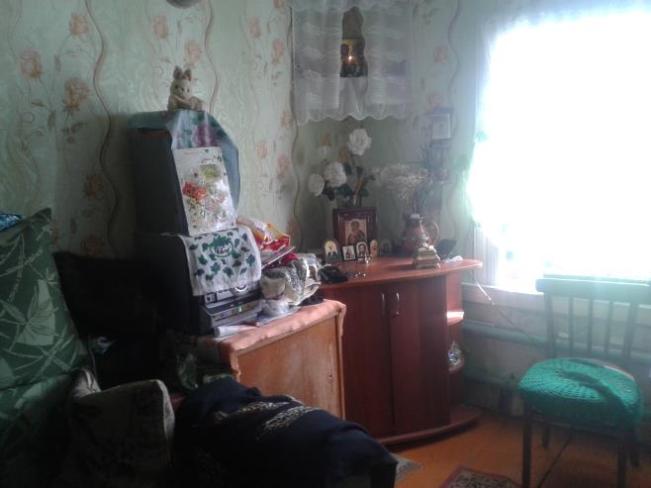
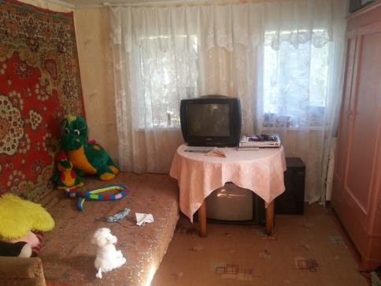
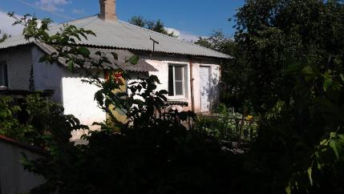
Средний социокультурный статус
В Коксовом оснащенность техникой не репрезентирует средний и высокий статус домохозяйства.
Разделение на основании включенности в городские практики потребления.

Slide 16
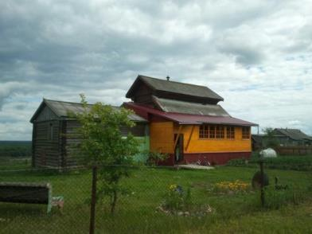
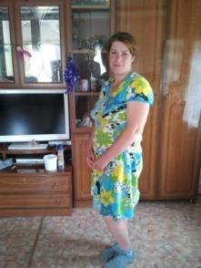
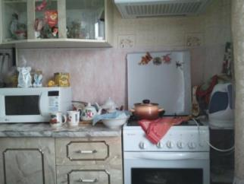
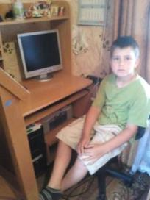
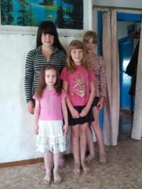
Высокий социокультурный статус
По-другому выглядит дом: пристройки, мансарда, современные материалы: ондулин, руфлекс, сайдинг.
Интерьер мало отличается от современных городских квартир: кухонные гарнитуры со встроенной плитой и вытяжкой, сочетание плитки и обоев на стенах кухни, ламинат или плитка на полу, телевизоры в кухне и в комнате, стенки и компьютерные столики и т.д.
Наличие видеотек, аудиотек и библиотек (особенно в семьях, где есть школьники)
Среди них есть как городские жители, переехавшие в деревню и сохранившие городские привычки медиапотребления, так и деревенские жители, стремящиеся обустроить свой быт «по-городскому».
Цветы на участке

Slide 17
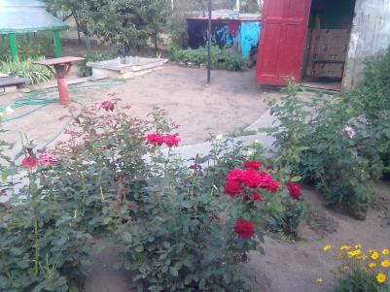
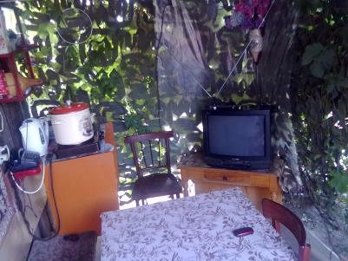
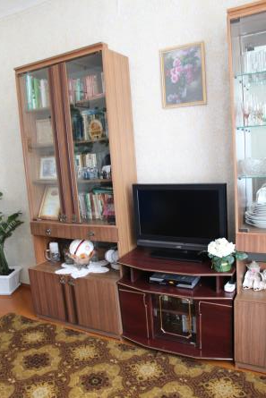
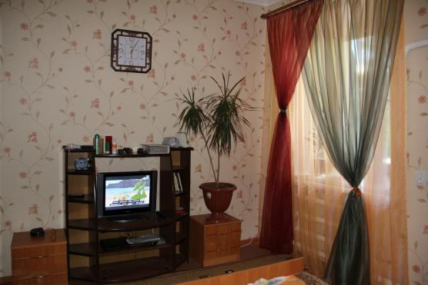
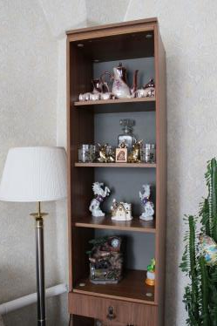
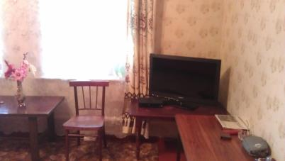
Высокий социокультурный статус

Slide 18
Бытовые повседневные практики

Slide 19
Культурные практики

Slide 20
Медиапрактики

Slide 21
Отличия статусов
Решение о покупке тех или иных предметов бытовой техники, культуры или медиаустройств респонденты принимаются без определяющий оглядки на доходы. Главным оказывается желание пользоваться теми или иными благами цивилизации и культуры.
Жители Ростовской области и Татарстана придают большее значение предметам традиционной и медиакультуры в своей повседневной жизни. Но доминируют тут все-таки предметы традиционной культуры: библиотека, видеотека, аудиотека, фотографии, картины, календари, иконы, сувениры, награды.
Много артефактов советской массовой культуры. В этом смысле более высокий статус оснащения медиа не связан с более современными устройствами медиапотребления.

Slide 22
Общая специфика медиапотребления
Увеличившийся выбор телеканалов не привел к существенному увеличению разнообразия предпочтений. Респонденты продолжают отдавать предпочтение Первому каналу, России-1, к их набору добавилась Звезда. К ним добавляются развлекательные каналы «ТНТ» и «СТС». Из нишевых каналов чаще всего упоминаются «Охота и рыбалка», «Дом кино», «Карусель».
Все группы респондентов раздражает жестокость на телеэкране.
Просмотр телепрограмм никак не влияет на их повседневные практики, жизненные ориентиры, ценности.
Респонденты не меняют режим дня, работы и уклад жизни, подстраивая его под просмотр определенных телепрограмм (смотрят, «когда сделана вся работа в доме и в огороде»).
Доверие телевидению, но с другой стороны – телевидение, не показывающее реальную жизнь людей.
Все респонденты смотрят телевизор только для развлечения.
Проблема «отрицания идентичности»: либо представление «чужой идентичности» (Первый канал, Россия) жителей больших городов, либо представление псевдоидентичности (СТС, ТНТ), которая оторвана от места. В этой ситуации одинаковым образом жители не видят «себя».
Телевидение – это окно в «страну», которая существует для них только в новостях. Жизнь в новостях и показываемые события вызывают скорее положительную реакцию.
Их собственная жизнь, которая преимущественно описывается в отрицательных красках, никак не связана с положительным образом, демонстрируемым ТВ. Отсутствие прямой связи и возможности связать свою жизнь с жизнью, демонстрируемой на телеэкране.

Slide 23
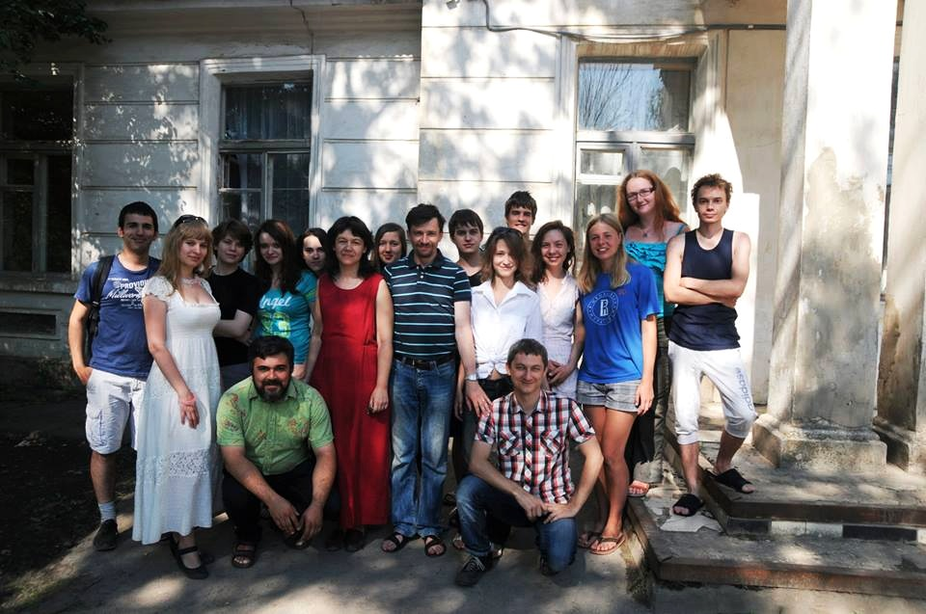
Отличия регионов
Менее идеализированная картинка СССР (ностальгия есть, но нюансов больше)
У людей в целом значительное доверие телевизионным новостям за исключением Угор. В Угорах жители не ощущают телевизионные новости, как репрезентирующие их самих, поэтому воспринимают их как автономные события
Развлечение как объект для эскапизма преобладает в Коксовом и Данауровке, тогда как Угоры и Середкино – более политизированные
Идея оторванности телевидения от повседневной жизни и ее репрезентации менее выражена в Коксовом и Данауровке
Респонденты в Коксовом и Данауровке в бОльшей степени тяготеют к сфере массовой культуры, связанной с культурой потребления: юмор, музыка

Slide 24
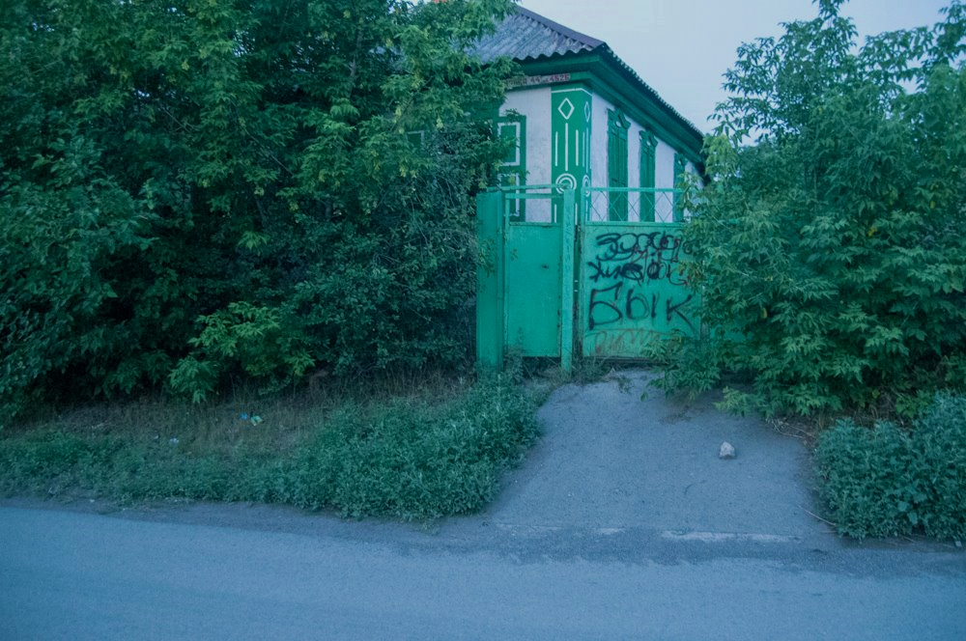
Культурные различия регионов
Жители Угор и Середкино определяют себя как носителей «крестьянской» культуры, заявляют о своей готовности жить «своим умом», чтобы власти только не мешали и платили пенсии. Они не очень хотят путешествовать, так как не могут оставить хозяйство, которое имеет для них большое значение. Они связаны с лесом и традиционными здесь лесозаготовками, а также охотой, рыбалкой, сбором ягод (предпочтения – канал «Охота и рыбалка»). Зрители всех возрастов предпочитают советские фильмы, где отражена сельская жизнь и коллективная идентичность советских колхозников.
Идентичностный кризис и кризис ценностных ориентаций (традиционализм при наличии потребительства)
Жители Коксового и Данауровки связывают свою жизнь с работой по найму не в сельском хозяйстве. Хозяйства у них почти нет. Они сравнивают свою жизнь с казачьим укладом (Коксовый), но не ориентируются на него в повседневных практиках. Из телевизионного контента предпочитают российское кино (не сериалы), передачи «про отношения» и юмор каналов СТС, ТНТ, Перец. Но предлагаемые ими модели поведения осуждают. Очень жестко настроены по отношению к «Чужим»: мигрантам, «кулакам», сексуальным меньшинствам, нарушителям традиционной морали (типа, Пусси Райот)

Slide 25
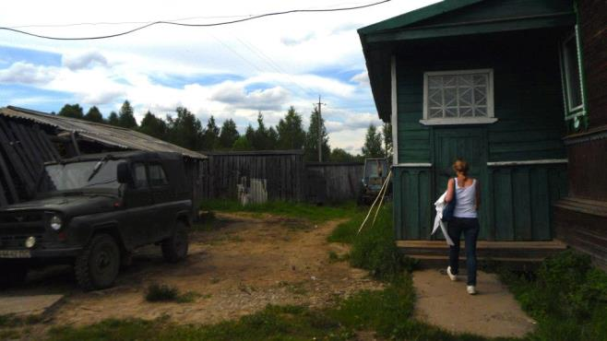
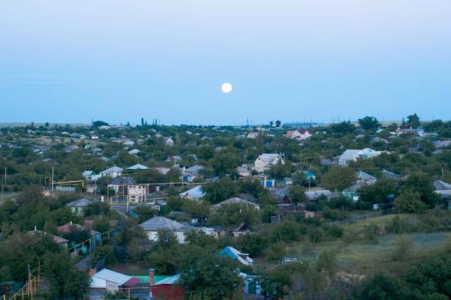
Различия детерминированы культурными факторами
«Недоурбанизированная идентичность» - столкновение традиционалистской культуры (коллективизм, доминирование «мы» над «я») с городской потребительской, которая выражается в использовании компенсаторной функции медиа (эскапизм), а отнюдь не образовательной и «модернизаторской».
Угоры, Середкино – типичная сельская местность, удаленность от городов. Старый аграрный регион, исторически остановившийся в развитии (традиционные виды занятий – деревообработка, сельское хозяйство, ориентированное на животноводство). Крестьянская культура. Наличие индивидуальных хозяйств.
Коксовый, Данауровка – находятся на грани сельской и городской типологий, наличие города в непосредственной близости. Следствие советской эпохи. Наличие следов индустриального быта (перенаселенность). В значительной степени – рабочая культура. Отсутствие или квази отсутствие индивидуальных хозяйств.

